Slide 1
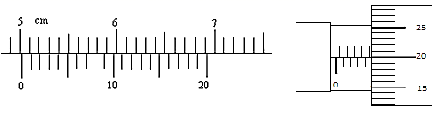
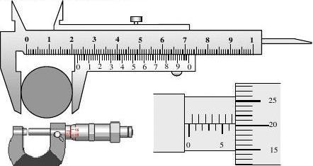
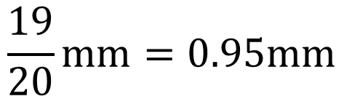
$$\frac{19}{20}mm=0.95mm$$
50.15mm
5.015cm
不要迷信副尺上的数字

Slide 2
4.5mm+20.0*0.01mm=4.5mm+0.200mm=4.700mm
移动小数点，保证位数

Slide 3
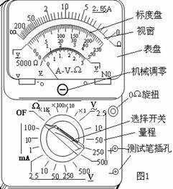
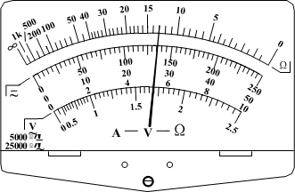
欧姆档的刻度
电流、电压档的刻度
高中不学
250、50、10标度是第二圈刻度的数值

Slide 4


